Slide 1
ΕΡΓΑΣΙΑ ΠΕΡΙΒΑΛΛΟΝΤΙΚΗΣ
ΑΛΟΥΜΙΝΙΟ

Slide 2
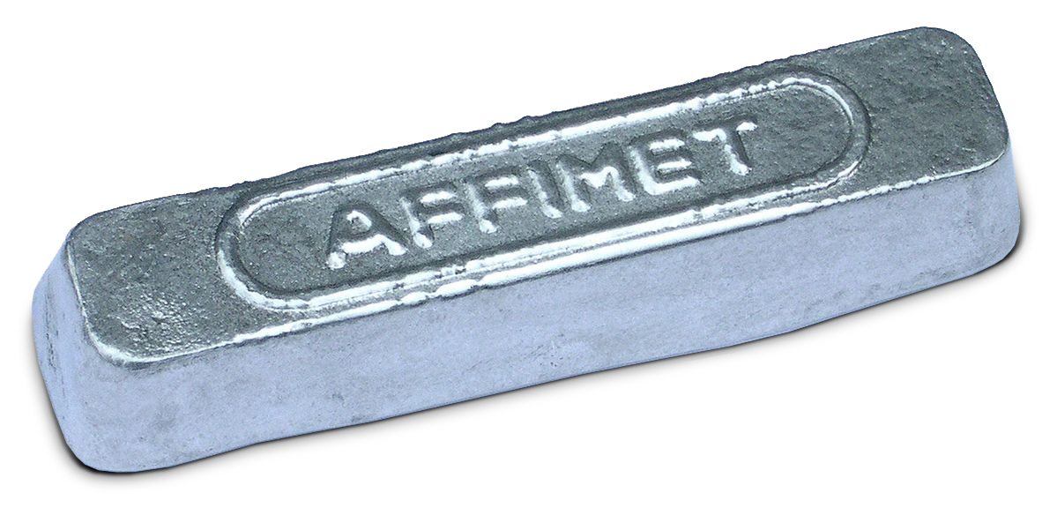
ΑΡΓΙΛΙΟ
Το αργίλιο ονομάζεται αλλιώς αλουμίνιο (Aluminium).
Χημικό στοιχείο με σύμβολο Al και ατομικό αριθμό 13.
Είναι το 3ο πιο άφθονο χημικό στοιχείο στο πλανήτη μας, μετά το οξυγόνο και το πυρίτιο.
Κατά βάρος αποτελεί περίπου το 8% του στερεού φλοιού.
Είναι πολύ δραστικό χημικά ώστε να βρίσκεται στη φύση ως ελεύθερο μέταλλο.

Slide 3
ΙΣΤΟΡΙΚΗ ΑΝΑΔΡΟΜΗ ΑΡΓΙΛΙΟΥ
1761: Ο Γκίτον ντε Μορβό πρότεινε το όνομα "αλουμίνα" για το οξείδιο του αργιλίου
1808: Ο Σερ Χάμφρι Ντέιβι ανακάλυψε το αργίλιο ως στοιχείο, ο οποίος του έδωσε αρχικά το όνομα "αλούμιο" και αργότερα "αλουμίνιο", αφού το στοιχείο προερχόταν από το οξείδιο του, την αλουμίνα
1886: Μεγάλη επανάσταση στην παραγωγή αλουμινίου, οπότε εφευρέθηκε η μέθοδος Hall-Heroult
1889: Ο Bayer επινόησε μια μέθοδο καθαρισμού του βωξίτη προς παρασκευή αλουμίνας, με τη χρήση καυστικού νατρίου
1900: Η παγκόσμια παραγωγή αλουμινίου ήταν 8000 τόνοι
1999: Αυξήθηκε με πολύ μεγάλο ρυθμό η παραγωγή αλουμινίου και έφτασε τα 24εκ. τόνους

Slide 4
ΙΔΙΟΤΗΤΕΣ ΑΡΓΙΛΙΟΥ
Χαμηλό ειδικό βάρος
Υψηλή αντοχή σε μηχανικές καταπονήσεις
Εξαιρετική αντοχή στη διάβρωση (οφείλεται στο φαινόμενο της παθητικοποίησης)
Το καθαρό αλουμίνιο είναι αρκετά μαλακό και όλκιμο
Με την προσθήκη σιδήρου, χαλκού και άλλων κραμματικών στοιχείων βελτιώνεται οι μηχανικές ιδιότητες του
Υφίσταται εύκολα κατεργασία με χύτευση και με αφαίρεση υλικού
Πολύ καλή θερμική και ηλεκτρική αγωγιμότητα
Χρησιμοποιείται σε καλλυντικά, κρέμες και σε κατασκευή κουφωμάτων

Slide 5
ΧΡΗΣΕΙΣ ΑΡΓΙΛΙΟΥ
Δοχεία σκουπιδιών από λαμαρίνα και προφίλ αλουμινίου (Ελληνική κατασκευή)
Άλλα κράματα αλουμινίου χρησιμοποιούνται στην αυτοβιομηχανία, τη βιομηχανία αθλητικών ειδών και τη ναυπηγική
Χρησιμοποιείται για την κατασκευή κουτιών για ποτά, του αλουμινόχαρτου και άλλων εργαλείων της κουζίνας
Το οξείδιο του αργιλίου (αλουμίνα) βρίσκεται με τη μορφή του ρουμπινιού, του ζαφειριού και του κουρουνδίου. Το κουρούνδιο έχει σκληρότητα στην κλίμακα Mohs ίση με 9, δηλαδή είναι ένα από τα σκληρότερα υλικά στη φύση. Γι' αυτό χρησιμοποιείται ως λειαντικό η συνθετική αλουμίνα

Slide 6
ΧΡΗΣΕΙΣ ΑΡΓΙΛΙΟΥ
Τα οξείδια του αργιλίου χρησιμοποιείται στην υαλουργία και στην κατασκευή λέιζερ
Οι κρύσταλλοι ρουμπινιού χρησιμοποιούνται ως αισθητήρες πίεσης για υψηλές πιέσεις
Οι γραμμές μεταφοράς ηλεκτρικής ενέργειας κατασκευάζονται συχνά από αλουμίνιο, καθώς έχει μικρότερο βάρος και κόστος από το χαλκό (αν και όχι τόσο καλή ηλεκτρική αγωγιμότητα)

Slide 7
ΠΑΡΑΓΩΣΗ ΑΡΓΙΛΙΟΥ
Η παραγωγή αλουμινίου ακολουθεί σε γενικές γραμμές την ακόλουθη διαδικασία:
Πρώτα ο βωξίτης εξορύσσεται από το κοίτασμα(συνήθως επιφανειακό)
Στην συνέχεια εκπλύνεται, θρυμματίζεται και διαλύεται σε πυκνό διάλυμα καυστικού νατρίου σε υψηλή θερμοκρασία και πίεση
Με αυτόν τον τρόπο, οι προσμίξεις του βωξίτη απομακρύνονται και παραμένει στο διάλυμα το καυστικό νάτριο με το οξείδιο του αργιλίου
Στη συνέχεια, απομακρύνεται και το καυστικό νάτριο και παραμένει μόνο το ένυδρο οξείδιο του αργιλίου, το οποίο πυρώνεται στους 1100°C έτσι, για να απομακρυνθεί το νερό

Slide 8
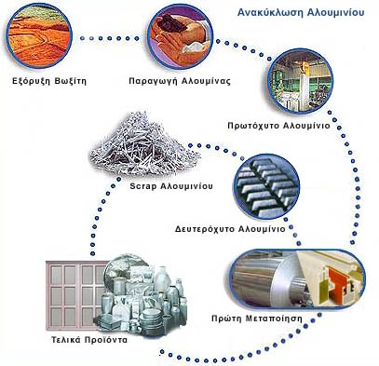
ΠΑΡΑΓΩΓΗ ΑΛΟΥΜΙΝΙΟΥ

Slide 9
ΤΑ ΠΕΡΙΒΑΛΛΟΝΤΙΚΑ ΚΑΙ ΟΙΚΟΝΟΜΙΚΑ ΟΦΕΛΗ ΤΟΥ ΑΡΓΙΛΙΟΥ
Τα χρησιμοποιημένα αλουμινένια κουτιά από αναψυκτικά, μπύρες κ.α. δεν είναι άχρηστα. Αντίθετα, με την ανακύκλωση που προσφέρουν χρήματα σε σας που τα μαζεύετε και τα δίνετε στους χώρους που έχουν δημιουργηθεί για το σκοπό αυτό. Με τον τρόπο αυτό επιτυγχάνεται:
Η προστασία του περιβάλλοντος
Η εξοικονόμηση ενέργειας
Ο περιορισμός της σπατάλης πρώτων υλών

Slide 10
ΕΞΟΙΚΟΝΟΜΙΣΗ ΠΡΩΤΩΝ ΥΛΩΝ
Με την ανακύκλωση κουτιών αλουμινίου επιτυγχάνεται η εξοικονόμηση πρώτων υλών στα κυριότερα στάδια παραγωγής αλουμινίου

Slide 11
ΟΙΚΟΝΟΜΙΚΟ ΟΦΕΛΟΣ
Κάθε αλουμινένιο κουτί έχει μια χρηματική αξία. Όταν πετάτε ένα κουτί είναι σαν να πετάτε χρήματα. Παίρνοντας μέρος στην ανακύκλωση κερδίζεις αυτά τα χρήματα που θα χρησιμοποιηθούν για σένα, για να βελτιώσουν την ποιότητα της ζωής σου.
Με την ανακύκλωση του αλουμινίου έχουμε μεγάλο όφελος, αφού εξοικονομείται το 95% της ενέργειας που χρειάζεται για την παραγωγή του από τις πρώτες ύλες.

Slide 12
ΒΙΒΛΙΟΓΡΑΦΙΑ
https://el.wikipedia.gr
www.ee.teihal.gr/labs/pkoukos/PROSTASIA%20PERIBALONTOS

Slide 13
ΜΑΘΗΤΕΣ ΠΟΥ ΣΥΜΜΕΤΕΙΧΑΝ
Αντρέας Εκμετζόγλου
Αλέξανδρος Αθητάκης
Αρμάντο Ραντάτσι

